Slide 1
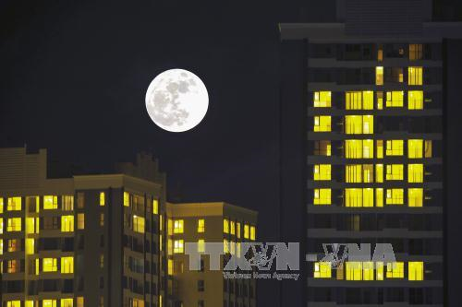
ÁNH TRĂNG
(Nguyễn Duy)

Slide 2
I. TÌM HIỂU CHUNG
1. Tác giả
- Tên thật: Nguyễn Duy Nhuệ
- Quê: Thanh Hoá.
- Là nhà thơ chiến sĩ, trưởng thành trong kháng chiến chống Mỹ.
- Phong cách: Độc đáo. Thường làm thơ lục bát với ngôn ngữ mượt mà, uyển chuyển, đặc biết trong cấu tứ.
- Đạt giải nhất cuộc thi thơ Báo Văn nghệ 1972-1973, giải A của Hội Nhà văn Việt Nam 1984.

Slide 3
2. Tác phẩm:
Sáng tác vào năm 1978, sau khi đất nước được thống nhất.
3. Đọc - thể loại - bố cục
a. Đọc

Slide 5
2. Tác phẩm:
Sáng tác vào năm 1978, sau khi đất nước được thống nhất.
3. Đọc - thể loại - bố cục
a. Đọc
b. Thể loại:
Thể thơ năm chữ, mang dáng dấp một câu chuyện nhỏ.
c. Bố cục:
- K 1.2: Vầng trăng trong quá khứ.
- K 3.4:Vầng trăng trong hiện tại.
- K 5.6:Vầng trăng trong suy tưởng.

Slide 6
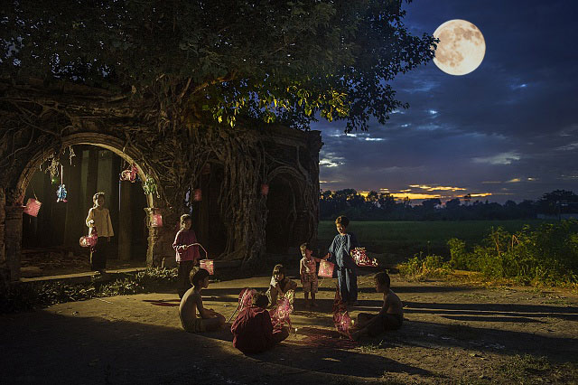
II Đọc hiểu văn bản:
1. Vầng trăng trong quá khứ

Slide 7
II Đọc hiểu văn bản:
1. Vầng trăng trong quá khứ

Slide 8
II Đọc hiểu văn bản:
1. Vầng trăng trong quá khứ
- thuở nhỏ: Sống với đồng, sông bể
Kỷ niệm:
- thời chiến tranh: Vầng trăng thành tri kỉ.
Giọng thơ chậm rãi, tâm tình.
Những kỷ niệm của tác giả thật hồn nhiên,
trong trẻo, gắn với thiên nhiên, với vầng trăng.

Slide 9
Hình ảnh vầng trăng trong quá khứ:
+ Có vẻ đẹp bình dị, hồn nhiên, nguyên sơ. Trăng gợi nhớ và làm ùa dậy trong lòng tác giả bao hình ảnh của quê hương, đất nước.
+ Trăng tượng trưng cho sự hoà hợp giữa con người và thiên nhiên.
+ Trăng giàu tình nghĩa, cùng con người chia ngọt, xẻ bùi “thành tri kỷ”.

Slide 10
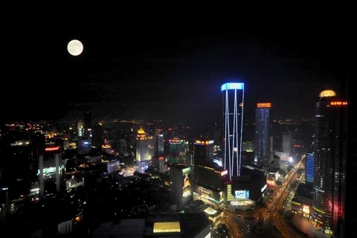
II Đọc hiểu văn bản:
2. Vầng trăng trong hiện tạị

Slide 11
2. Vầng trăng trong hiện tạị
Ánh trăng được khắc hoạ ở các thời điểm:
* Từ hồi về thành phố:
“Vầng trăng đi qua ngõ,
Như người dưng qua đường”.
Trăng bị con người lãng quên giữa cuộc sống hiện đại
* Thình lình đèn điện tắt:
“Vầng trăng tròn”
Vầng trăng vẫn vẹn nguyên, tròn đầy như ngày nào,
trăng vẫn thuỷ chung với con người.
* Tác giả đối diện với vầng trăng:
“ngửa mặt lên nhìn mặt”.
Vầng trăng đánh thức những kỷ niệm hồn nhiên trong trẻo, tươi đẹp năm nào. Lòng tác giả rưng rưng, xúc động trước những gì đã qua.
Đoạn thơ có ngôn ngữ thiết tha, trầm lắng, suy tưởng như lời tự thú chân thành, thẳng thắn. Những hình ảnh lặp lại gợi sự day dứt trong lòng.

Slide 12
3. Vầng trăng trong suy tưởng.

Slide 13
3. Vầng trăng trong suy tưởng.
Câu hỏi thảo luận:
“Ánh trăng tròn vành vạnh” tượng trưng cho điều gì?
“Ánh trăng im phăng phắc” gợi cho em liên tưởng đến điều gì?

Slide 14
3. Vầng trăng trong suy tưởng.
- Hình ảnh “ánh trăng tròn vành vạnh”: tượng trưng cho vẻ đẹp vẹn nguyên, cho quá khứ đầy đặn, thuỷ chung, cho sự độ lượng, bao dung.
- Hình ảnh “ánh trăng im phăng phắc”: thể hiện cái nhìn nghiêm khắc, đối với những ai sống vô tình lãng quên quá khứ. Là lời nhắc nhở: Hãy sống thuỷ chung, ân nghĩa.
- Ngôn ngữ thơ giàu cảm xúc, đậm triết lý suy tưởng.

Slide 15
III. Tổng kết:
1. Nghệ thuật:
- Bài thơ mang dáng dấp một câu chuyện nhỏ. Kết hợp hài hoà giữa tự sự và trữ tình.
- Giọng thơ trôi chảy, tự nhiên, nhịp nhàng. Đôi chỗ lắng đọng đầy suy tưởng.
- Bài thơ đã xây dựng được một hình tượng vừa có giá trị thẩm mỹ, vừa có giá trị triết lý.
2. Nội dung
Ánh trăng của nguyễn Duy như một lời tự nhắc nhở về những năm tháng gian lao đã qua. Bài thơ có ý nghiã gợi nhắc, củng cố ở người đọc thái độ sống “Uống nước nhớ nguồn”, ân tình, thuỷ chung cùng quá khứ.

Slide 16
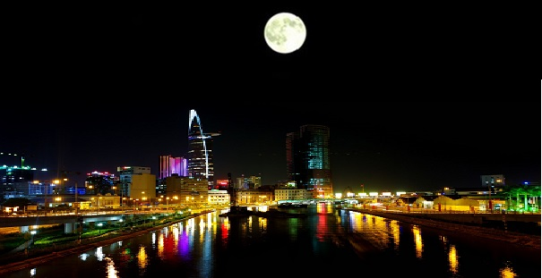
IV Luyện tập:
Bài thơ đem đến cho em những suy nghĩ gì trong cuộc sống hôm nay?

